Slide 1
Ευημερεύοντα Σχολεία: Μια Συστημική, Ολιστική Σχολική Προσέγγιση στην Ψυχική Υγεία και Ευημερία
Διάρκεια έργου: 36 μήνες (Μάρτιος 2025 - Φεβρουάριος 2028)
Αριθμός έργου: 101196057
Πρόσκληση: ERASMUS-EDU-2024-POL-EXP

Slide 2
ΠΕ3 Κατάρτιση και ανάπτυξη ικανοτήτων
D3.1. Εκπαιδευτικό πρόγραμμα για εκπαιδευτές/εκπαιδεύτριες ενηλίκων
και ερευνητές/ερευνήτριες
Μάθημα 4 – Οικοδόμηση θετικών σχέσεων (το «R» στο PERMA)
Notes:
Παρουσιάζετε τον σκοπό του μαθήματος, τονίζοντας τη σύνδεσή του με το μοντέλο PERMA (Σχέσεις) και τη ΚΣΜ.
Εξηγείτε εν συντομία ότι οι συμμετέχοντες/συμμετέχουσες θα εξασκηθούν στην ενεργητική ακρόαση, την ενσυναίσθηση, την ενεργητική-εποικοδομητική ανταπόκριση, τις δομές συνεργατικής μάθησης και την αποκαταστατική επίλυση προβλημάτων.

Slide 3

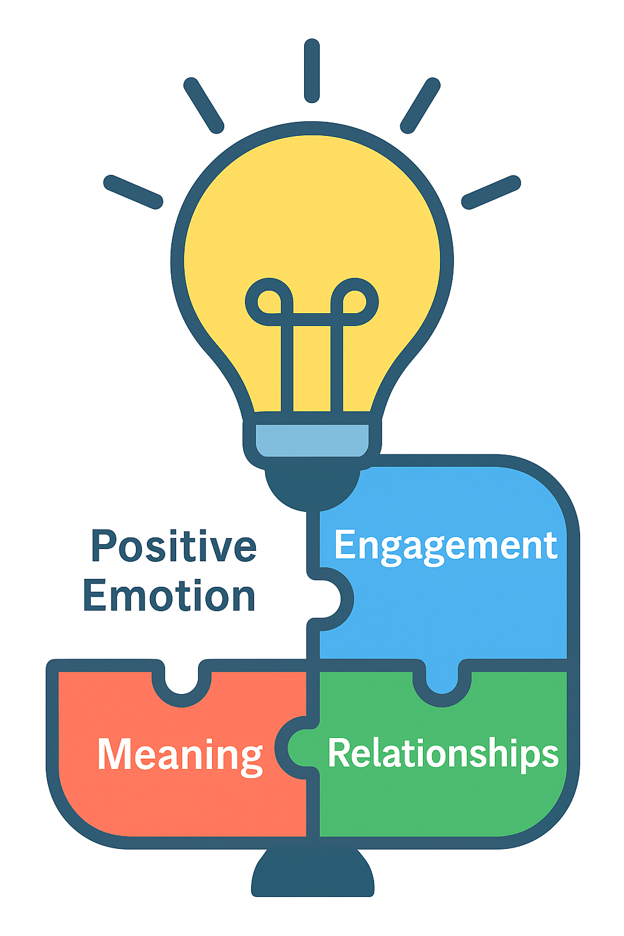

Κατάρτιση εκπαιδευτικών – Μάθημα 4
Γενικός στόχος
Ο γενικός στόχος του Μαθήματος 4 είναι να παρέχει στους/στις εκπαιδευτικούς σαφείς γνώσεις, δεξιότητες και ρουτίνες για την οικοδόμηση και διατήρηση θετικών σχέσεων (το «R» στο PERMA) στις τάξεις και σε ολόκληρο το σχολείο.
Ενσωματώνοντας τις δεξιότητες ΚΣΜ, την ενεργητική-εποικοδομητική ανταπόκριση, τη συνεργατική μάθηση και τις αποκαταστατικές προσεγγίσεις, το μάθημα επιτρέπει στους/στις συμμετέχοντες/συμμετέχουσες να σχεδιάσουν εφαρμόσιμες πρακτικές, να παρακολουθήσουν τον αντίκτυπό τους και να ενισχύσουν το αίσθημα του ανήκειν, την ψυχολογική ασφάλεια και τα μαθησιακά αποτελέσματα για όλους τους/τις μαθητές/μαθήτριες.
Ο κύριος στόχος του Μαθήματος 4 είναι να αναπτύξει τις ικανότητες των εκπαιδευτικών για την καλλιέργεια θετικών σχέσεων μέσω της ενσυναίσθησης, της ενεργητικής ακρόασης και της ενεργητικής-εποικοδομητικής ανταπόκρισης, των δομών συνεργασίας και των αποκαταστατικών προσεγγίσεων, που εφαρμόζονται μέσω μικρο-ρουτινών και πρακτικών στην τάξη για την ενίσχυση του αισθήματος του ανήκειν, του κλίματος και της μάθησης.
Notes:
Παρουσιάστε τον στόχο του μαθήματος, τονίζοντας τη σύνδεσή του με το μοντέλο PERMA (Σχέσεις) και τη ΚΣΜ.
Εξηγείτε εν συντομία ότι οι συμμετέχοντες/συμμετέχουσες θα εξασκηθούν στην ενεργητική ακρόαση, την ενσυναίσθηση, την ενεργητική-εποικοδομητική ανταπόκριση, τις δομές συνεργατικής μάθησης και την αποκαταστατική επίλυση προβλημάτων.

Slide 4

Κατάρτιση εκπαιδευτικών – Μάθημα 4
Μαθησιακοί στόχοι
Με την ολοκλήρωση αυτού του μαθήματος, θα είστε σε θέση να:
- Εφαρμόσετε τουλάχιστον δύο στρατηγικές Θετικής Ψυχολογίας για τις σχέσεις (π.χ. ενεργητική εποικοδομητική ανταπόκριση (ACR), ρουτίνες καλοσύνης).
- Εμπλέξετε οικογένειες και συμμετέχοντες/συμμετέχουσες σε πρακτικές ευημερίας.
Notes:
Εξηγήστε πώς κάθε στόχος αντιστοιχεί στις κατευθυντήριες γραμμές του ΠΕ3 (ενότητες του Μαθήματος 4).
Ζητήστε από τους/τις εκπαιδευτικούς να αναστοχαστούν: «Ποιες στρατηγικές θετικής ψυχολογίας χρησιμοποιήσατε πρόσφατα;» Συνδέστε τους αναστοχασμούς τους με τις έννοιες της Ενεργητικής-Εποικοδομητικής Ανταπόκρισης και των πρακτικών ευημερίας.

Slide 5

Εισαγωγή
Οι θετικές σχέσεις αποτελούν τη ραχοκοκαλιά των τάξεων και σχολείων που ευημερούν.
Αυτό το μάθημα παρουσιάζει το «R» στο PERMA και το συνδέει με τις βασικές δεξιότητες ΚΣΜ, για να δείξει πώς η ενσυναίσθηση, η ενεργητική ακρόαση και οι πρακτικές συνεργασίας ενισχύουν το αίσθημα του ανήκειν και τη μάθηση.
Μέσα από συνεκτικές, τεκμηριωμένες στρατηγικές –όπως η ενεργητική-εποικοδομητική ανταπόκριση, η δομημένη συνεργασία και οι αποκαταστατικές συνομιλίες– οι συμμετέχοντες/συμμετέχουσες θα μάθουν να σχεδιάζουν καθημερινές μικρο-ρουτίνες και πρακτικές για ολόκληρο το σχολείο που καλλιεργούν την εμπιστοσύνη, τη συναισθηματική ασφάλεια και την προκοινωνική συμπεριφορά.
Η έμφαση δίνεται στην πρακτική εφαρμογή και την απλή παρακολούθηση για τη διατήρηση του αντίκτυπου στον χρόνο.
Οι συμμετέχοντες/συμμετέχουσες εξασκούν μικροδεξιότητες, συν-σχεδιάζουν κανόνες για την τάξη και προγραμματίζουν παρακολούθηση χαμηλών απαιτήσεων για την αξιολόγηση του αντίκτυπου.
Notes:
Παρουσιάστε μια σύνοψη του τι σημαίνει το μοντέλο PERMA, με έμφαση στις Θετικές Σχέσεις.
Χρησιμοποιήστε και την επόμενη διαφάνεια.

Slide 6
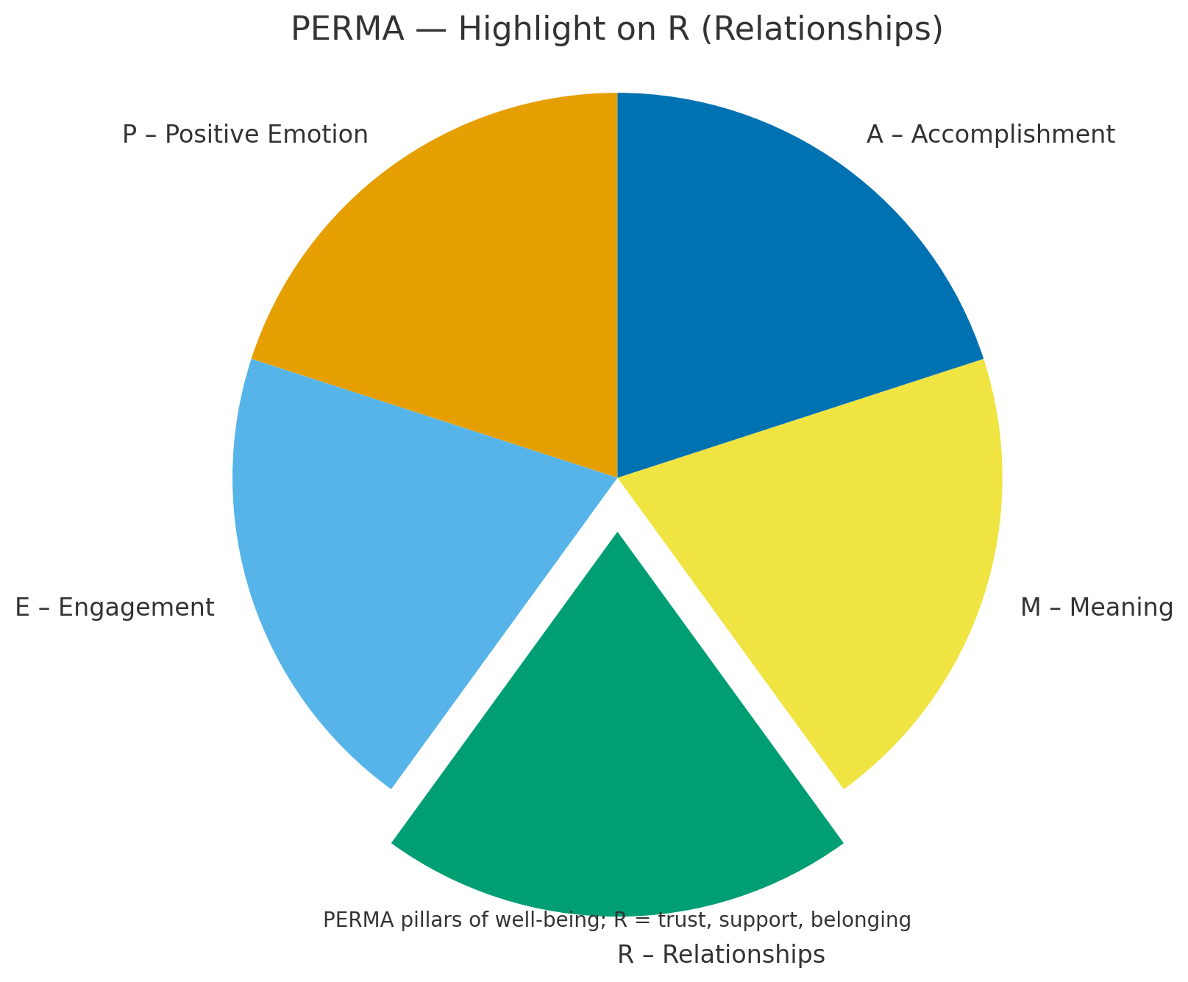
PERMA R – Σχέσεις
PERMA
(Θετικά συναισθήματα, Δέσμευση, Σχέσεις, Νόημα, Επίτευξη)
Ένα πλαίσιο από την Θετική Ψυχολογία που περιγράφει πέντε αλληλένδετους πυλώνες της ευημερίας. Στα σχολεία, το «R–Σχέσεις» δίνει έμφαση στην εμπιστοσύνη, την υποστήριξη και τις κοινωνικές σχέσεις ως προϋποθέσεις για τη μάθηση και την ανάπτυξη.
ΕΙΚ. 1 «ι πυλώνες της ευημερίας PERMA. Το R–Σχέσεις δίνει έμφαση στην εμπιστοσύνη, την υποστήριξη και το αίσθημα του ανήκειν.
Notes:
Παρουσιάστε μια σύνοψη του τι σημαίνει το μοντέλο PERMA, με έμφαση στις Θετικές Σχέσεις.

Slide 7
Ενότητα 4.1: Οικοδόμηση εμπιστοσύνης, ενσυναίσθησης και θετικών σχέσεων

Slide 8
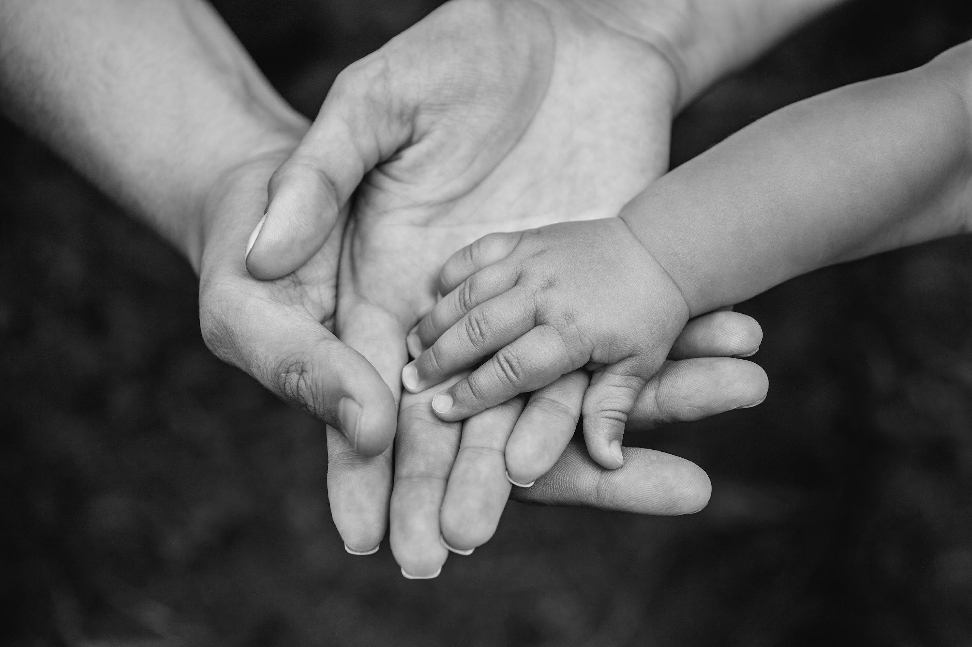
R – Θετικές σχέσεις
Οι σχέσεις περιλαμβάνουν όλες τις μορφές αλληλεπίδρασης που έχουν τα άτομα με τους/τις συντρόφους τους, τους φίλους και τις φίλες τους, τα μέλη της οικογένειας, τους συναδέλφους, τους προϊσταμένους/μέντορες/επόπτες και την ευρύτερη κοινότητά τους.
Στο μοντέλο PERMA, οι σχέσεις αναφέρονται στο αίσθημα υποστήριξης, αγάπης και εκτίμησης που νιώθουμε από τους άλλους.
Οι σχέσεις αποτελούν βασικό στοιχείο του μοντέλου, στηριζόμενες στην ιδέα ότι οι άνθρωποι είναι από τη φύση τους κοινωνικά όντα (Seligman, 2012). Αυτό επιβεβαιώνεται σε πολλά επίπεδα, ενώ οι κοινωνικοί δεσμοί αποκτούν ακόμη μεγαλύτερη σημασία καθώς οι άνθρωποι μεγαλώνουν.
Notes:
Σκοπός αυτής της διαφάνειας: Να εξηγήσει τη σημασία των σχέσεων στη ζωή των ανθρώπων, σε διαφορετικές ηλικιακές ομάδες, στο πλαίσιο μελετών που δείχνουν ότι οι διαπροσωπικές σχέσεις είναι απαραίτητες για τη συνύπαρξη και την ανάπτυξη.
Βασικά στοιχεία
Οι διαπροσωπικές σχέσεις είναι απαραίτητες για την ανθρώπινη ανάπτυξη και τη συνύπαρξη σε όλες τις ηλικιακές ομάδες, καθώς προάγουν την κοινωνική και συναισθηματική ευημερία, αναπτύσσουν βασικές δεξιότητες ζωής και παρέχουν υποστήριξη σε διαφορετικές φάσεις της ζωής.
Από την παιδική ηλικία έως την τρίτη ηλικία, οι σχέσεις διαμορφώνουν την ταυτότητά μας, μας προσφέρουν ένα αίσθημα ότι ανήκουμε κάπου και ενισχύουν την ανθεκτικότητά μας απέναντι στο άγχος και τις δυσκολίες.
Για τα παιδιά και τους εφήβους, αυτοί οι δεσμοί είναι κρίσιμοι για την ανάπτυξη. Για τους ενήλικες, είναι ζωτικής σημασίας για τη διαχείριση του στρες και τη συνολική ικανοποίηση από τη ζωή. Για τους ηλικιωμένους, παρέχουν μία αίσθηση σκοπού και σύνδεσης που γίνεται ακόμη πιο πολύτιμη με την πάροδο του χρόνου.

Slide 9
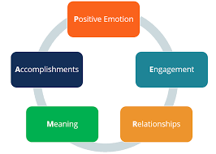
R – Θετικές σχέσεις
Έχει διαπιστωθεί ότι το κοινωνικό περιβάλλον διαδραματίζει κρίσιμο ρόλο στην πρόληψη της γνωστικής έκπτωσης, ενώ τα ισχυρά κοινωνικά δίκτυα συμβάλλουν στη βελτίωση της σωματικής υγείας των ηλικιωμένων (Siedlecki et al., 2014). (Siedlecki et al., 2014).
Πολλοί άνθρωποι επιδιώκουν να ενισχύσουν τις σχέσεις τους με τα άτομα που βρίσκονται πιο κοντά τους. Έρευνες έχουν δείξει ότι το μοίρασμα καλών νέων ή ο εορτασμός επιτυχιών ενισχύουν τους στενούς δεσμούς και βελτιώνουν την ποιότητα των σχέσεων (Siedlecki et al., 2014).
Επιπλέον, η ενθουσιώδης αντίδραση στους άλλους, ιδιαίτερα στις στενές ή οικείες σχέσεις, αυξάνει την οικειότητα, την ευημερία και την ικανοποίηση.
Notes:
Σκοπός αυτής της διαφάνειας: Να δείξει πώς το κοινωνικό περιβάλλον επηρεάζει τις στάσεις και τις συμπεριφορές.
Εστιάστε σε στοιχεία που βελτιώνουν τις σχέσεις: ενσυναίσθηση, ενεργητική ακρόαση, ενθουσιώδεις αντιδράσεις, χαμόγελο, μοίρασμα θετικών νέων.
Ζητήστε από τους/τις εκπαιδευτικούς να συνεισφέρουν με άλλα/διαφορετικά παραδείγματα.

Slide 10


R – Θετικές σχέσεις
Οι σχέσεις αποτελούν τα κοινωνικά θεμέλια της μάθησης. Οι ζεστές σχέσεις εμπιστοσύνης ανάμεσα σε εκπαιδευτικούς και μαθητές/μαθήτριες, αλλά και μεταξύ των ίδιων των μαθητών/μαθητριών, δημιουργούν συναισθηματική ασφάλεια και αίσθημα του ανήκειν. Αυτά, με τη σειρά τους, ενισχύουν τη δέσμευση, την επιμονή και την επίτευξη στόχων, ενώ ταυτόχρονα μειώνουν το στρες και τα προβλήματα συμπεριφοράς.
Τα στοιχεία δείχνουν ότι, όταν οι τάξεις καλλιεργούν σκόπιμα υποστηρικτικούς δεσμούς –μέσω ενσυναισθητικής επικοινωνίας, ενεργητικών-εποικοδομητικών ανταποκρίσεων, συνεργατικής μάθησης και αποκαταστατικών πρακτικών– οι μαθητές/μαθήτριες μαθαίνουν περισσότερα και αισθάνονται καλύτερα.
Notes:
Σκοπός αυτής της διαφάνειας: Να επισημανθεί η επίδραση των σχέσεων και της δέσμευσης στην κοινωνική μάθηση. Ζητήστε από τους/τις εκπαιδευτικούς να συνεισφέρουν με παραδείγματα από την πρακτική τους εμπειρία.

Slide 11
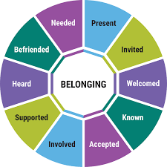

Αίσθημα του ανήκειν
Αίσθημα του ανήκειν → βελτίωση απόδοσης & υγείας
Η αίσθηση ότι κάποιος ανήκει, ότι τον εκτιμούν και τον αποδέχονται σε μια ομάδα. Στο πλαίσιο της τάξης εκδηλώνεται ως συναισθηματική ασφάλεια, ισότιμη συμμετοχή και κανόνες που επιβεβαιώνουν την ταυτότητα. Αποτελεί ισχυρό προγνωστικό δείκτη κινήτρου, επιμονής και επίτευξης στόχων.
Εικ. 1 Οι διαστάσεις του αισθήματος του ανήκειν, σύμφωνα με τους Erik W. Carter και Elizabeth E. Biggs
Notes:
Σκοπός αυτής της διαφάνειας: Συζήτηση σχετικά με την έννοια του «ανήκειν» και παρουσίαση των 10 διαστάσεων των Erik W. Carter και Elizabeth E. Biggs (Εικόνα 1)
Το αίσθημα του «ανήκειν» βιώνεται όταν οι μαθητές/μαθήτριες βιώνουν τα ακόλουθα: παρουσία, πρόσκληση, καλωσόρισμα, αναγνώριση, αποδοχή, συμμετοχή, υποστήριξη, προσοχή, φιλία και σημαντικότητα.

Slide 12


Αναστοχασμός για το αίσθημα του ανήκειν (δραστηριότητα για εκπαιδευτικούς)
Το σχολείο πρέπει να είναι ένας χώρος όπου κάθε μαθητής/μαθήτρια αισθάνεται ότι ανήκει.
Το αίσθημα του ανήκειν είναι εύκολο να επιβεβαιωθεί, αλλά πολύ πιο δύσκολο να οριστεί.
Βιώνεται όταν οι μαθητές/μαθήτριες νιώθουν ότι είναι «παρών», ότι τους προσκαλούν, τους καλωσορίζουν, τους αναγνωρίζουν, τους αποδέχονται, ότι συμμετέχουν, τους υποστηρίζουν, τους ακούν, ότι συνδέονται φιλικά με τους άλλους και ότι είναι απαραίτητοι (βλ. Εικόνα 1).
Όταν κάθε ένας από αυτούς τους τομείς καλλιεργείται συστηματικά, τα σχολεία μετατρέπονται σε μαθησιακά περιβάλλοντα όπου οι μαθητές/μαθήτριες ευημερούν και αναγνωρίζονται ως πολύτιμα και απαραίτητα μέλη της σχολικής κοινότητας.
Δραστηριότητα:
Ε1: Τι κάνουμε πολύ καλά αυτή τη στιγμή σε αυτόν τον τομέα;
Ε2: Τι θα μπορούσαμε να κάνουμε καλύτερα ή διαφορετικά σε αυτόν τον τομέα;
Ε3:Ποια πρακτικά μέτρα πρέπει να λάβουμε στη συνέχεια για να αλλάξουμε τον τρόπο με τον οποίο οι μαθητές/μαθήτριες βιώνουν το αίσθημα του «ανήκειν» στο σχολείο μας;
Notes:
Για καθεμία από τις δέκα διαστάσεις του «ανήκειν», ρωτήστε: Τι κάνουμε πολύ καλά αυτή τη στιγμή σε αυτόν τον τομέα; Τι θα μπορούσαμε να κάνουμε καλύτερα ή διαφορετικά σε αυτόν τον τομέα;
Η πρώτη ερώτηση ενθαρρύνει την αναγνώριση των επιτευγμάτων. Βεβαιωθείτε ότι όλοι γνωρίζουν τι πηγαίνει καλά και συνεχίστε να κάνετε το ίδιο και στο μέλλον.
Η δεύτερη ερώτηση προτρέπει σε δράση. Συγκεντρώστε όλες τις ιδέες που μοιράζονται οι συμμετέχοντες/συμμετέχουσες σχετικά με το τι θα μπορούσε να γίνει καλύτερα ή διαφορετικά και εντοπίστε κοινά θέματα.
Αφού απαντήσετε και στις δύο ερωτήσεις για καθεμία από τις δέκα διαστάσεις, ρωτήστε: Ποια πρακτικά μέτρα πρέπει να λάβουμε στη συνέχεια για να αλλάξουμε τον τρόπο με τον οποίο οι μαθητές/μαθήτριες βιώνουν το αίσθημα του ανήκειν στο σχολείο μας;
Αυτή η τελευταία ερώτηση οδηγεί στη βελτίωση.

Slide 13
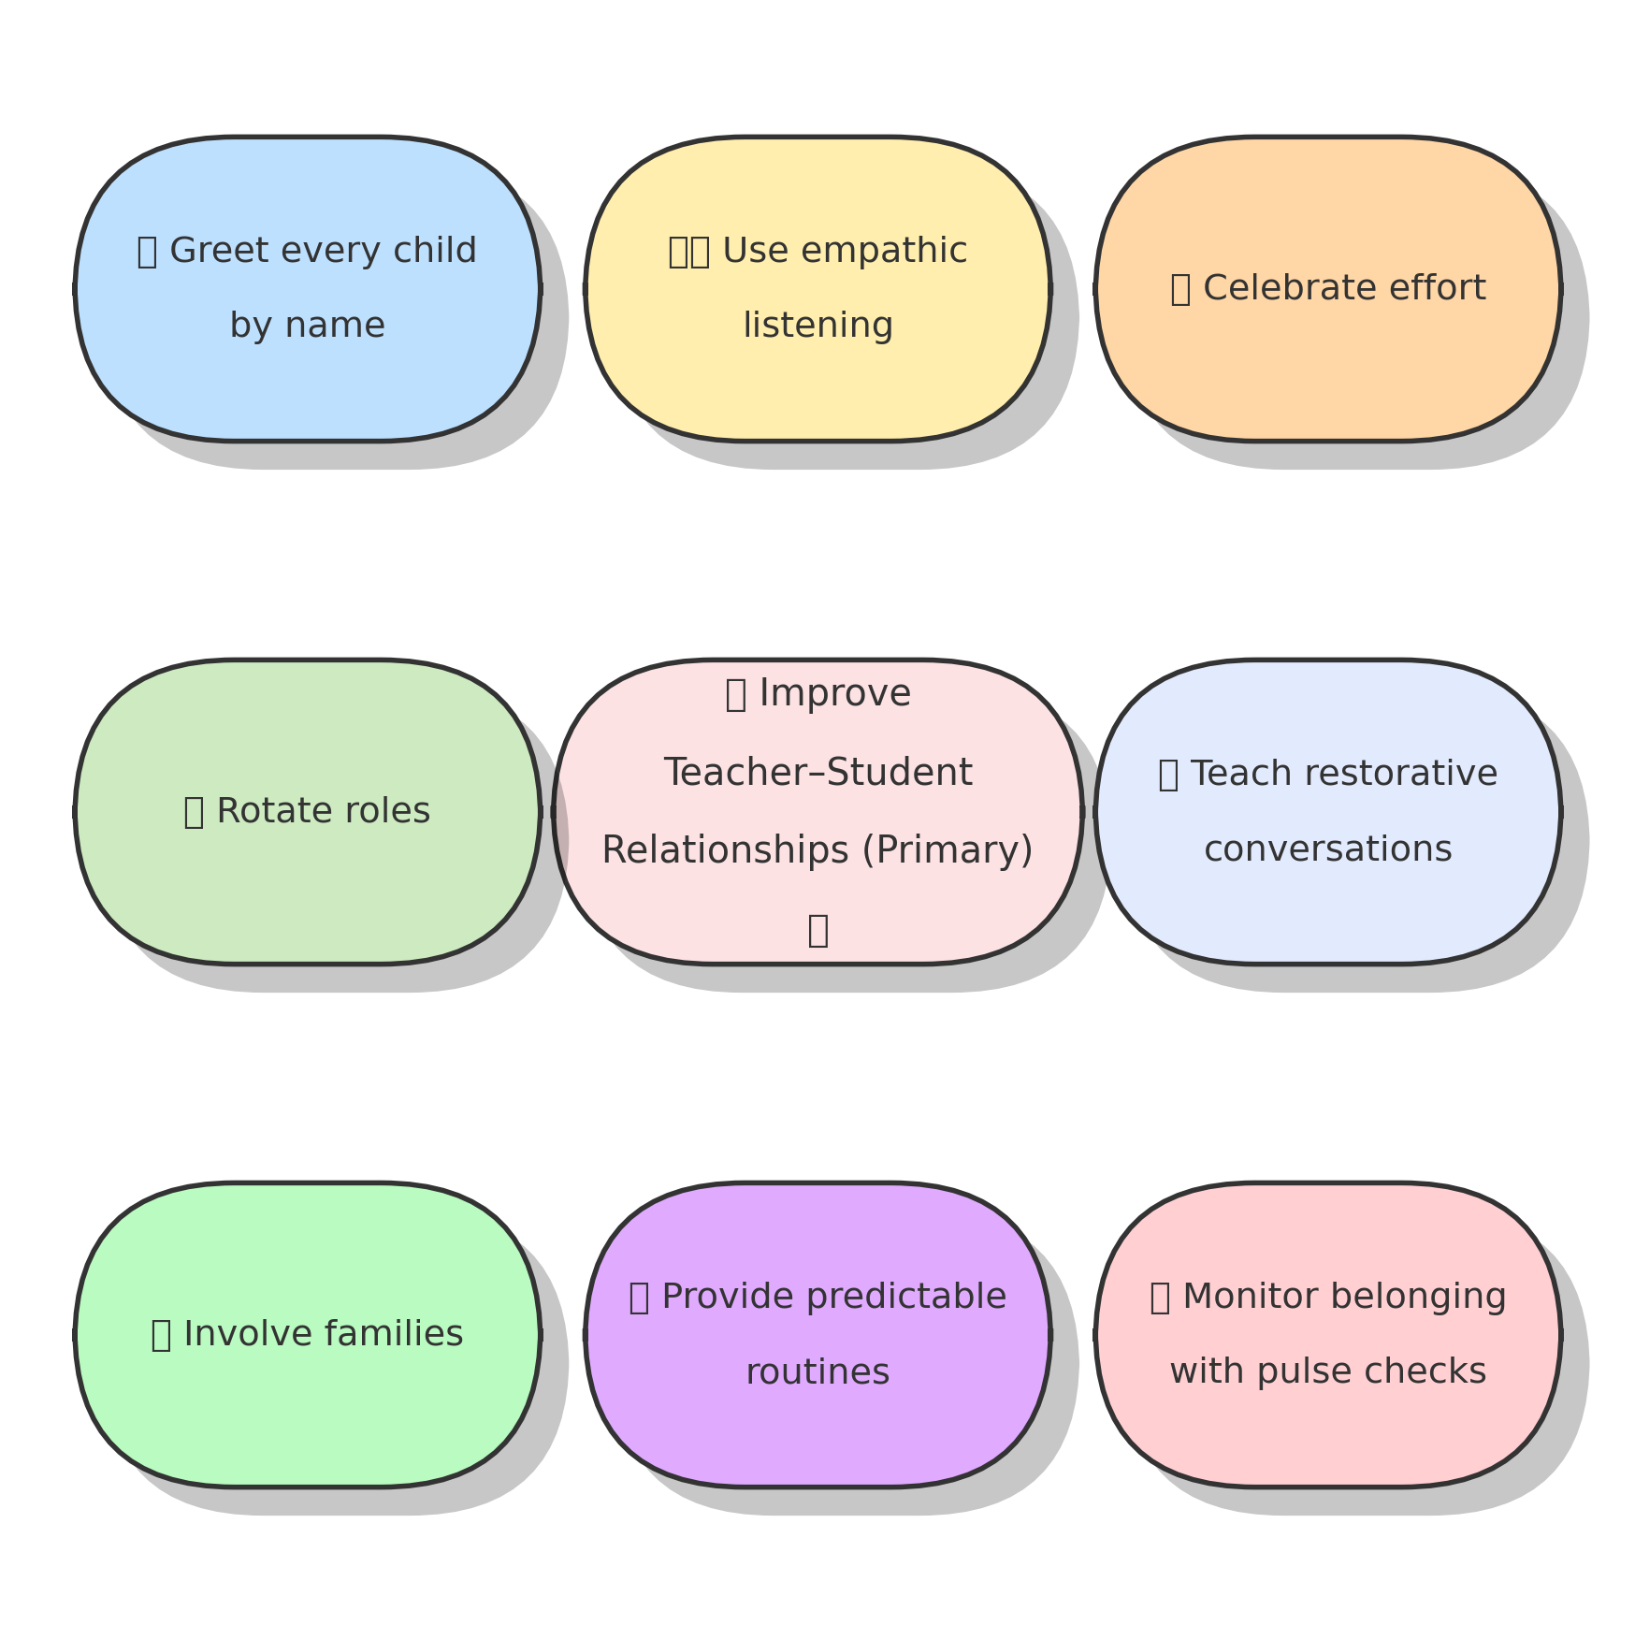
Σχέσεις μεταξύ εκπαιδευτικών και μαθητών/μαθητριών
Οι θετικές σχέσεις ανάμεσα σε εκπαιδευτικούς και μαθητές/μαθήτριες δημιουργούν συναισθηματική ασφάλεια και αίσθημα του ανήκειν, ενισχύοντας τη δέσμευση, το κίνητρο, την ανθεκτικότητα, τη συμπεριφορά και τις ακαδημαϊκές επιδόσεις όλων των μαθητών/μαθητριών, ανεξαρτήτως των ιδιαίτερων χαρακτηριστικών τους.
Δραστηριότητα:
Αναστοχαστείτε ατομικά: Ποιες δραστηριότητες χρησιμοποιείτε με τους/τις μαθητές/μαθήτριες σας;
Εικ. 2 Δραστηριότητες για θετικές σχέσεις μεταξύ εκπαιδευτικών και μαθητών/μαθητριών
Notes:
Οι εκπαιδευτικοί πρέπει να αναστοχαστούν για τις δραστηριότητες της Εικ. 2 για τις θετικές σχέσεις εκπαιδευτικού-μαθητή/μαθήτριας.
Χαιρετήστε κάθε παιδί με το όνομά του
Χρησιμοποιήστε ενσυναισθητική ακρόαση
Επιβραβεύστε την προσπάθεια
Εναλλάξτε ρόλους
Ενισχύστε τις σχέσεις εκπαιδευτικών–μαθητών/μαθητριών
Διδάξτε αποκαταστατικές συνομιλίες
Εμπλέξτε τις οικογένειες
Παρέχετε προβλέψιμες ρουτίνες
Παρακολουθείτε το αίσθημα του ανήκειν με σύντομες αξιολογήσεις

Slide 14
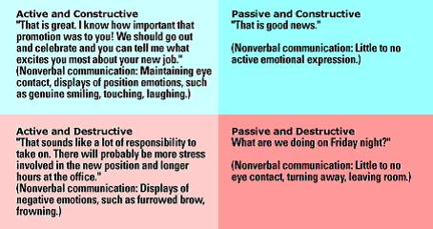

Ενεργητική-Εποικοδομητική Ανταπόκριση
Η ενεργητική-εποικοδομητική ανταπόκριση (Active-Constructive Responding, ACR) είναι μια τεχνική επικοινωνίας που χρησιμοποιείται για την ενίσχυση των σχέσεων. Έχει να κάνει με τον ενθουσιασμό και την υποστήριξη που δείχνουμε, όταν κάποιος ή κάποια μοιράζεται καλά νέα ή ένα θετικό γεγονός.
Είναι ένας από τους τέσσερις τύπους ανταπόκρισης (οι άλλοι είναι η παθητική-εποικοδομητική, η ενεργητική-μη εποικοδομητική και η παθητική-μη εποικοδομητική) που προσδιορίστηκαν από την ψυχολόγο Shelley Gable και τους συνεργάτες της.
Εικ. 3. Τα τέσσερα είδη ανταπόκρισης από τη Δρ Shelly Gable
Notes:
Εξηγήστε την Ενεργητική-Εποικοδομητική Ανταπόκριση και τη σημασία της. Συγκρίνετε με τους άλλους τρεις τύπους αντιδράσεων (παθητική-εποικοδομητική, η ενεργητική-μη εποικοδομητική και η παθητική-μη εποικοδομητική) και παρατηρήστε τα παραδείγματα στην Εικ. 3.
Ενεργητική και Εποικοδομητική
«Αυτό είναι υπέροχο. Ξέρω πόσο σημαντική ήταν για εσένα αυτή η προαγωγή! Πρέπει να βγούμε να το γιορτάσουμε και να μου πεις τι σε ενθουσιάζει περισσότερο στη νέα σου θέση.»
(Μη λεκτική επικοινωνία: διατήρηση οπτικής επαφής, εκδήλωση θετικών συναισθημάτων, όπως αυθεντικό χαμόγελο, άγγιγμα, γέλιο.)
Παθητική και Εποικοδομητική
«Αυτά είναι καλά νέα.»
(Μη λεκτική επικοινωνία: ελάχιστη ή καθόλου ενεργητική συναισθηματική έκφραση.)
Ενεργητική και Μη εποικοδομητική
«Ακούγεται πολύ μεγάλη ευθύνη. Μάλλον θα έχει περισσότερο άγχος η νέα θέση και περισσότερες ώρες στο γραφείο.»
(Μη λεκτική επικοινωνία: εκδήλωση αρνητικών συναισθημάτων, όπως συνοφρύωμα, έκφραση ανησυχίας.)
Παθητική και Μη εποικοδομητική
«Τι θα κάνουμε την Παρασκευή το βράδυ;»
(Μη λεκτική επικοινωνία: ελάχιστη ή καθόλου οπτική επαφή, το άτομο στρέφει το σώμα του αλλού, απομάκρυνση από τον χώρο.)

Slide 15
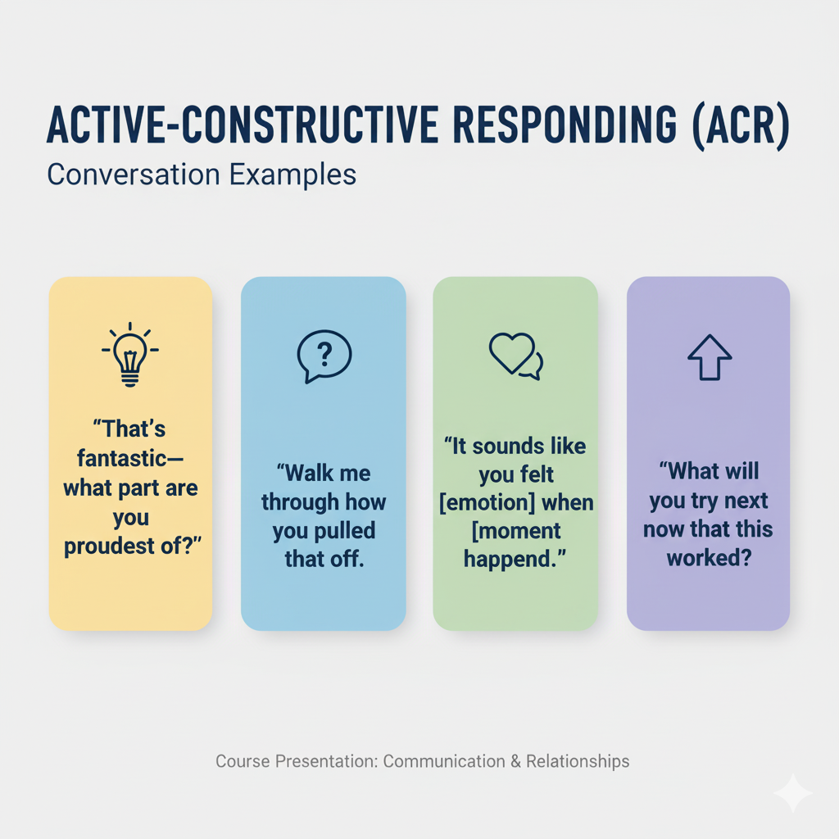
Ενεργητική-Εποικοδομητική Ανταπόκριση
Αντί για ένα σύντομο «Μπράβο», η Ενεργητική-Εποικοδομητική Ανταπόκριση συνδυάζει εμφανή ενθουσιασμό, ερωτήσεις και αναγνώριση, ώστε ο/η ομιλητής/ομιλήτρια να «ξαναζήσει» το θετικό γεγονός και να αισθανθεί ότι έγινε πραγματικά κατανοητός/ή. Αντίθετα, διακρίνονται τρεις λιγότερο υποστηρικτικοί τρόποι ανταπόκρισης: Παθητική–Εποικοδομητική («Ωραία»), Ενεργητική–μη εποικοδομητική (εστίαση στους κινδύνους ή τις αδυναμίες) και Παθητική–μη εποικοδομητική (άμεση αλλαγή θέματος).
Βασικές κινήσεις
Συναίσθημα: ανταποκριθείτε και ενισχύστε ελαφρώς το θετικό συναίσθημα (ζεστός τόνος, ανοιχτή στάση σώματος).
Προσοχή: διατηρήστε την οπτική επαφή, αποφύγετε να κάνετε άλλα πράγματα ταυτόχρονα.
Εμβάθυνση: ζητήστε λεπτομέρειες – διαδικασία, προσπάθεια, νόημα.
Αναγνώριση: καθρεφτίστε το συναίσθημα και αναγνωρίστε την ικανότητα ή την επιμονή του ατόμου.
Απόλαυση: βοηθήστε στον σχεδιασμό των επόμενων βημάτων ή γιορτάστε κατάλληλα.
Δραστηριότητα: Αναστοχαστείτε σε ζευγάρια – Πώς μπορείτε να εφαρμόσετε την Ενεργητική-Εποικοδομητική Ανταπόκριση στην τάξη σας; Εντοπίστε τους περιορισμούς και τα οφέλη.
Εικ. 4. Παραδείγματα συνομιλιών για ACR
Notes:
Επισημάνετε τις διαφορές της Ενεργητικής-Εποικοδομητικής Ανταπόκρισης στην Εικ. 4. Λάβετε υπόψη τις βασικές κινήσεις (Συναίσθημα, Προσοχή, Εμβάθυνση, Αναγνώριση, Απόλαυση).
Οι εκπαιδευτικοί θα πρέπει να εργαστούν σε ζεύγη για να παρατηρήσουν τους περιορισμούς και τα οφέλη της Ενεργητικής-Εποικοδομητικής Ανταπόκρισης που έχουν εφαρμόσει μέχρι τώρα στις τάξεις τους . Θα πρέπει να επισημανθούν οι βέλτιστες πρακτικές.
Ενεργητική – Εποικοδομητική Ανταπόκριση (ACR)
Παραδείγματα διαλόγου
«Αυτό είναι υπέροχο – τι σε κάνει πιο περήφανο/η;»
«Θες να μου πεις βήμα-βήμα πώς τα κατάφερες;»
«Πρέπει να ένιωσες [συναίσθημα] όταν συνέβη αυτό.»
«Τι θα ήθελες να δοκιμάσεις στη συνέχεια, τώρα που αυτό πέτυχε;»

Slide 16
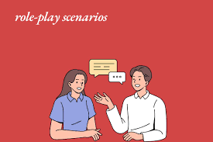
Δραστηριότητα
Σενάριο υπόδυσης ρόλων: Εξάσκηση στην ενεργητική ακρόαση και την ενσυναίσθηση
Σε αυτό το σενάριο, θα έχουμε δύο ρόλους:
Τον Άλεξ, έναν μαθητή που είναι εμφανώς αναστατωμένος, και
Την Ντάνα, μια συμμαθήτριά του που εφαρμόζει την ενεργητική ακρόαση και την ενσυναίσθηση.
Πλαίσιο: Ο Άλεξ μόλις πήρε τον βαθμό του για μια εργασία για την οποία δούλεψε πολύ σκληρά και είναι απογοητευμένος. Κάθεται σε ένα παγκάκι στην αυλή του σχολείου, φανερά απογοητευμένος. Η Ντάνα τον πλησιάζει.
Notes:
Δύο εκπαιδευτικοί θα πρέπει να αναλάβουν τους ρόλους του Άλεξ και της Ντάνα. Ζητήστε από δύο εθελοντές/εθελόντριες να βάλουν τον εαυτό τους στη θέση των χαρακτήρων και να κάνουν έναν διάλογο.
Οι υπόλοιποι εκπαιδευτικοί θα αναλύσουν τον διάλογο, θα παρατηρήσουν τις διαθέσεις και τα συναισθήματα του Άλεξ, την αντίδραση της Ντάνα και θα συζητήσουν πώς μπορούν να εφαρμοστούν οι αρχές της ενεργητικής ακρόασης.

Slide 17
Δραστηριότητα
Προσδιορίστε τις στρατηγικές που θα δημιουργήσουν ένα θετικό, συμπεριληπτικό και αποτελεσματικό μαθησιακό περιβάλλον χρησιμοποιώντας ΛΕΚΤΙΚΗ και ΜΗ ΛΕΚΤΙΚΗ επικοινωνία.
✅ Λεκτική επικοινωνία
Σαφείς και συνοπτικές οδηγίες: Χρησιμοποιήστε απλή και άμεση γλώσσα. Χωρίστε τις σύνθετες εργασίες σε μικρότερα βήματα και ελέγξτε αν έχουν γίνει κατανοητές (π.χ. «Έχει κανείς κάποια ερώτηση σχετικά με το βήμα 2;»).
Θετική και ενθαρρυντική γλώσσα: Αντί για «Σταματήστε να μιλάτε!», δοκιμάστε «Θα το εκτιμούσα αν μπορούσαμε να έχουμε ησυχία τώρα, ώστε να μπορέσουμε να συγκεντρωθούμε». Αντί για «Η απάντησή σου είναι λάθος», πείτε «Αυτό είναι ένα καλό ξεκίνημα. Μπορεί κανείς να προσθέσει κάτι στην ιδέα του/της;».
Χρήση ανοικτών ερωτήσεων: Ενθαρρύνετε την κριτική σκέψη με ερωτήσεις που δεν μπορούν να απαντηθούν με ένα απλό «ναι» ή «όχι» (π.χ. «Γιατί νομίζετε ότι ο χαρακτήρας πήρε αυτή την απόφαση;» αντί για «Ήταν καλή η απόφαση του χαρακτήρα;»).
Χρόνος αναμονής: Αφού κάνετε μια ερώτηση, περιμένετε 3-5 δευτερόλεπτα πριν πείτε σε έναν/μία μαθητή/μαθήτρια να απαντήσει. Αυτός ο χρόνος επιτρέπει σε όλους να σκεφτούν.
Συγκεκριμένη και εποικοδομητική ανατροφοδότηση: Αντί για ένα απλό «Μπράβο!», προσφέρετε συγκεκριμένη ανατροφοδότηση: «Μου άρεσε πολύ ο τρόπος που χρησιμοποίησες μεταφορές σε αυτό το δοκίμιο για να δημιουργήσεις μια ισχυρή οπτική εικόνα». Εστιάστε στην προσπάθεια και στη διαδικασία, όχι μόνο στο αποτέλεσμα.
Notes:
Τώρα ζητήστε από τους/τις εκπαιδευτικούς που παρακολούθησαν τον διάλογο να ελέγξουν ποια στοιχεία λεκτικής και μη λεκτικής επικοινωνίας χρησιμοποίησαν ο Άλεξ και η Ντάνα. Σημειώστε τα στοιχεία που δεν χρησιμοποιήθηκαν και τονίστε τη σημασία τους.

Slide 18
Δραστηριότητα
Προσδιορίστε τις στρατηγικές που θα δημιουργήσουν ένα θετικό, συμπεριληπτικό και αποτελεσματικό μαθησιακό περιβάλλον χρησιμοποιώντας ΛΕΚΤΙΚΗ και ΜΗ ΛΕΚΤΙΚΗ επικοινωνία.
👁️ Μη λεκτική επικοινωνία
Οπτική επαφή: Κρατήστε οπτική επαφή με όσο το δυνατόν περισσότερους μαθητές/μαθήτριες ενώ μιλάτε. Αυτό δείχνει αυτοπεποίθηση, ενδιαφέρον και βοηθά στη διατήρηση της προσοχής.
Εκφράσεις του προσώπου: Ένα ζεστό χαμόγελο μπορεί να δημιουργήσει μια ευχάριστη ατμόσφαιρα. Μια προσεκτική και συγκεντρωμένη έκφραση του προσώπου ενώ ένας/μία μαθητής/μαθήτρια μιλάει, του δείχνει ότι τον ακούνε. Οι εκφράσεις πρέπει να είναι σύμφωνες με το λεκτικό μήνυμα. 😊
Στάση και γλώσσα του σώματος: Μια ανοικτή στάση (χωρίς σταυρωμένα χέρια, με χαλαρούς ώμους) ενθαρρύνει την επικοινωνία. Η κίνηση μέσα στην τάξη (εγγύτητα) σας βοηθά να αλληλεπιδράσετε με περισσότερους μαθητές/μαθήτριες και να διαχειριστείτε καλύτερα τις δραστηριότητες.
Χειρονομίες: Χρησιμοποιήστε χειρονομίες για να τονίσετε σημαντικές ιδέες, να δώσετε οδηγίες ή να συντονίσετε μια συζήτηση. Οι χειρονομίες μπορούν να προσθέσουν δυναμισμό και σαφήνεια στην ομιλία σας.
Τόνος φωνής: Διαφοροποιείτε τον τόνο, το ρυθμό και την ένταση της φωνής σας για να διατηρήσετε το ενδιαφέρον και να τονίσετε ορισμένες έννοιες. Ένας ήρεμος και σταθερός τόνος είναι αποτελεσματικός για τη διαχείριση της τάξης, ενώ ένας ενθουσιώδης τόνος μπορεί να προκαλέσει περιέργεια.
Notes:
Τώρα ζητήστε από τους/τις εκπαιδευτικούς που παρακολούθησαν τον διάλογο να ελέγξουν ποια στοιχεία λεκτικής και μη λεκτικής επικοινωνίας χρησιμοποίησαν ο Άλεξ και η Ντάνα. Σημειώστε τα στοιχεία που δεν χρησιμοποιήθηκαν και τονίστε τη σημασία τους.

Slide 19


Συμπέρασμα
Οι θετικές σχέσεις μπορούν να καλλιεργηθούν μέσα από τη διδασκαλία και τη μάθηση.
Η ενσωμάτωση απλών, επαναλαμβανόμενων ρουτινών χτίζει εμπιστοσύνη, συνεργασία και ανθεκτικότητα, υποστηρίζοντας την ανάπτυξη των μαθητών/μαθητριών και του προσωπικού.
Οι θετικές σχέσεις μέσα στην τάξη θεμελιώνονται στον αμοιβαίο σεβασμό, την εμπιστοσύνη και την ανοικτή επικοινωνία μεταξύ μαθητών/μαθητριών και εκπαιδευτικών. Οι βασικές στρατηγικές περιλαμβάνουν την εξοικείωση των εκπαιδευτικών με τα ενδιαφέροντα και το υπόβαθρο κάθε μαθητή/μαθήτριας, τη διαμόρφωση ενός δομημένου και υποστηρικτικού περιβάλλοντος και την καλλιέργεια θετικών συμπεριφορών, όπως η ενσυναίσθηση και ο σεβασμός.
Η ενθάρρυνση θετικών αλληλεπιδράσεων μεταξύ των συμμαθητών/συμμαθητριών και η διασφάλιση ότι οι μαθητές/μαθήτριες αισθάνονται ότι τους «βλέπουν» και τους εκτιμούν αποτελεί επίσης καθοριστικό παράγοντα για την ακαδημαϊκή και προσωπική τους ευημερία.
Notes:
Ανακεφαλαιώνετε τι είναι οι θετικές σχέσεις και καλείτε τους/τις συμμετέχοντες/συμμετέχουσες να δεσμευτούν να δοκιμάσουν μια ρουτίνα την επόμενη εβδομάδα.

Slide 20
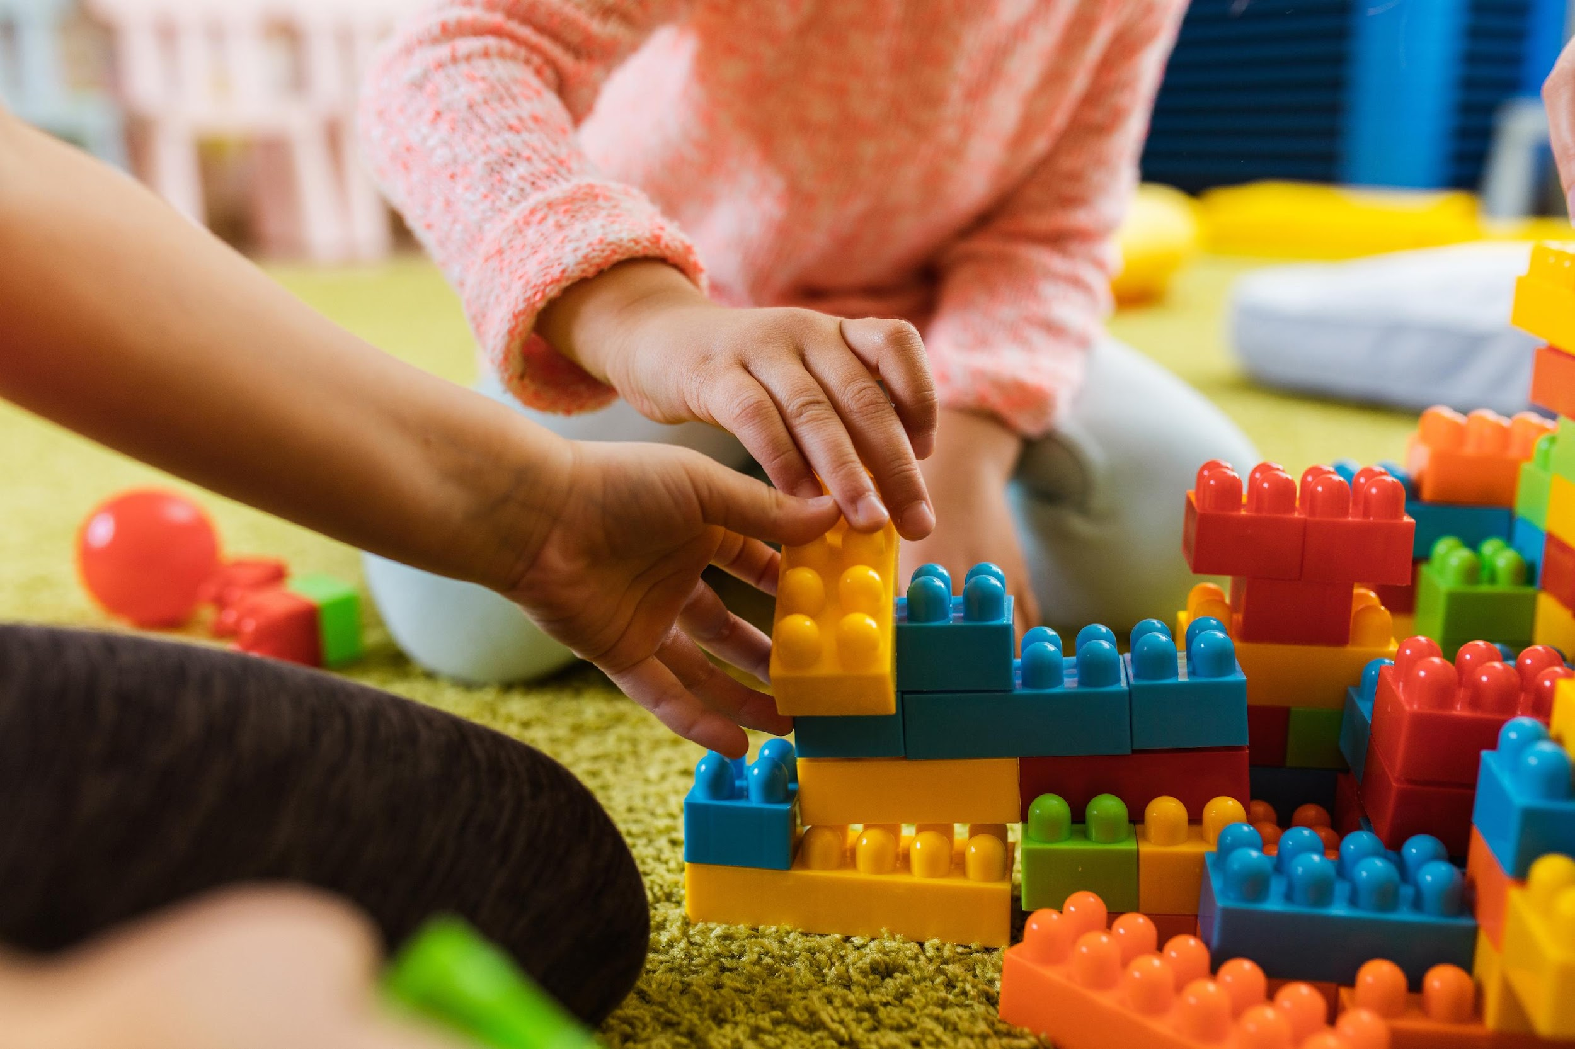

Συμπέρασμα
Το μάθημα δείχνει ότι οι θετικές σχέσεις (το «R» στο PERMA) είναι τα κοινωνικά θεμέλια της μάθησης: ενισχύουν το αίσθημα του ανήκειν και τη συναισθηματική ασφάλεια, βελτιώνουν τη δέσμευση και τα ακαδημαϊκά αποτελέσματα και μειώνουν το στρες και τα προβλήματα συμπεριφοράς.
Αφιερώστε λίγο χρόνο για αναστοχασμό:
Τι σημαίνουν για εσάς οι θετικές σχέσεις;
Τι σας ενέπνευσε σε αυτό το μάθημα;
Τι θα αλλάξετε στην τάξη σας;
Notes:
Θα ζητήσετε από τους/τις συμμετέχοντες/συμμετέχουσες να απαντήσουν στις τρεις ερωτήσεις πριν από το κλείσιμο.

Slide 21

Ανατροφοδότηση
Αφιερώστε λίγα λεπτά για να μας δώσετε την ανατροφοδότησή σας:
⭐ Πόσο σαφές και σχετικό ήταν το σημερινό υλικό;
⭐ Πόσο ενδιαφέρων και χρήσιμος ήταν ο τρόπος παράδοσης;
Σχόλια / Προτάσεις:...................................................

Slide 22
Πολύ καλά!

Slide 23
Αναφορές (APA 7η έκδοση)
Αναφορές
Collaborative for Academic, Social, and Emotional Learning (CASEL). (2023). What is SEL? https://casel.org/
Cornelius-White, J. (2007). Learner-centered teacher–student relationships are effective: A meta-analysis. Review of Educational Research, 77(1), 113–143. https://doi.org/10.3102/003465430298563
Durlak, J. A., Weissberg, R. P., Dymnicki, A. B., Taylor, R. D., & Schellinger, K. B. (2011). The impact of enhancing students’ social and emotional learning: A meta-analysis of school-based universal interventions. Child Development, 82(1), 405–432. https://doi.org/10.1111/j.1467-8624.2010.01564.x
Gable, S. L., Reis, H. T., Impett, E. A., & Asher, E. R. (2004). What do you do when things go right? The intrapersonal and interpersonal benefits of sharing positive events. Journal of Personality and Social Psychology, 87(2), 228–245. https://doi.org/10.1037/0022-3514.87.2.228
Goodenow, C. (1993). Classroom belonging among early adolescent students: Relationships to motivation and achievement. The Journal of Early Adolescence, 13(1), 21–43. https://doi.org/10.1177/0272431693013001002
Johnson, D. W., Johnson, R. T., & Holubec, E. J. (2013). Cooperation in the classroom (9th ed.). Interaction Book Company.
Notes:
Ενημερώνετε εν συντομία τους/τις συμμετέχοντες/συμμετέχουσες για τις βασικές πηγές ώστε να εμβαθύνουν στην πρακτική.

Slide 24
Αναφορές (APA 7η έκδοση)
Αναφορές
Klem, A. M., & Connell, J. P. (2004). Relationships matter: Linking teacher support to student engagement and achievement. Journal of School Health, 74(7), 262–273. https://doi.org/10.1111/j.1746-1561.2004.tb08283.x
Roseth, C. J., Johnson, D. W., & Johnson, R. T. (2008). Promoting early adolescents’ achievement and peer relationships: The effects of cooperative, competitive, and individualistic goal structures. Psychological Bulletin, 134(2), 223–249. https://doi.org/10.1037/0033-2909.134.2.223
Rogers, C. R. (1957). The necessary and sufficient conditions of therapeutic personality change. Journal of Consulting Psychology, 21(2), 95–103. https://doi.org/10.1037/h0045357
Rosenberg, M. B. (2003). Nonviolent communication: A language of life (2nd ed.). PuddleDancer Press.
Seligman, M. E. P. (2011). Flourish: A visionary new understanding of happiness and well-being. Free Press.
Walton, G. M., & Cohen, G. L. (2011). A brief social-belonging intervention improves academic and health outcomes of minority students. Science, 331(6023), 1447–1451. https://doi.org/10.1126/science.1198364
Notes:
Ενημερώνετε εν συντομία τους/τις συμμετέχοντες/συμμετέχουσες για τις βασικές πηγές ώστε να εμβαθύνουν στην πρακτική.

Slide 25
Ευχαριστούμε για την προσοχή σας!

Slide 26
https://thrivingschools.eu/
Notes:
Αφήστε αυτή τη διαφάνεια να μιλήσει από μόνη της!

